Slide 1
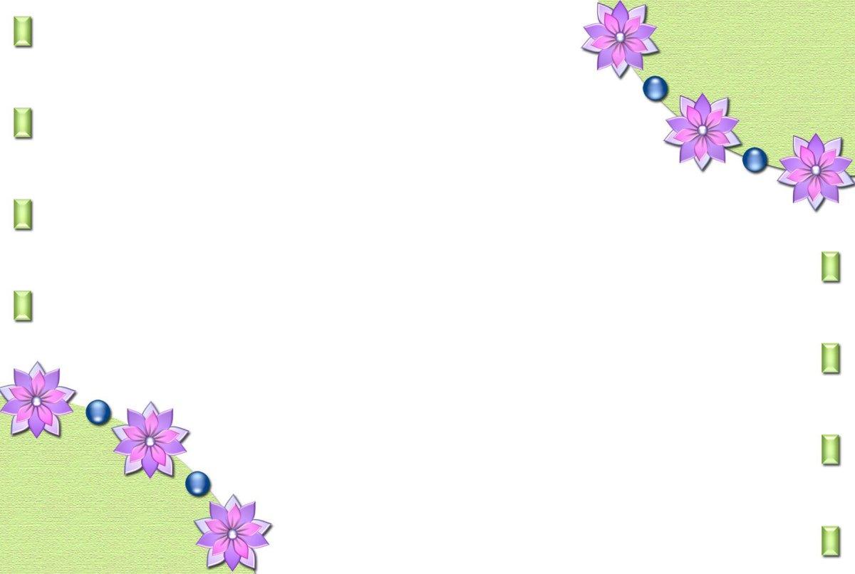
Интерактивная игра для детей 5-7 лет по теме : Л.Н. Толстой.
Игру подготовили:
Старший воспитатель: Озерова А.Л
Воспитатель: Афанасьева Д.Е
Воспитатель: Исаева И.М
Воспитатель: Быстрова Е.В
МДОУ Д/сад п. Новокаолиновый 3.03.2023г

Slide 2
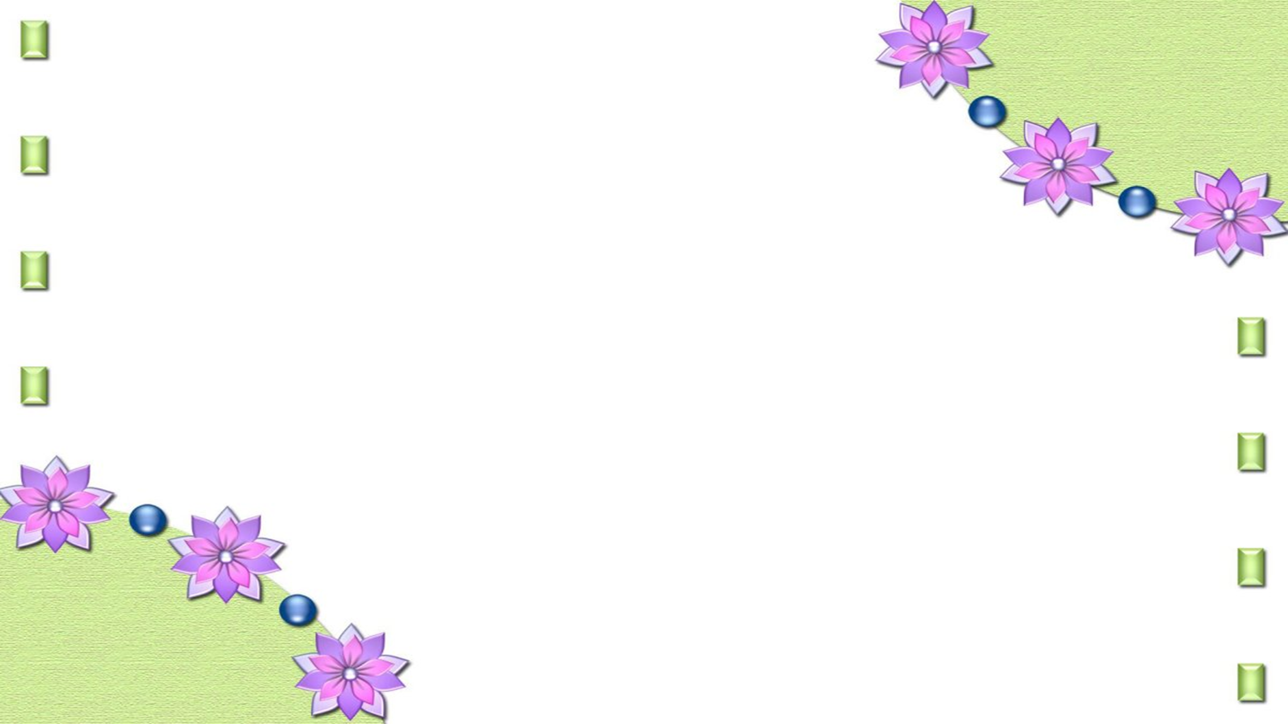
Здравствуйте ребята !У меня возникла проблема, и мне нужна ваша помощь.
Мне в редакции поручили написать статью про русского писателя. Мне вас порекомендовали, как знатоков русских писателей и поэтов. Посмотрите и скажите , кто это?

Slide 3
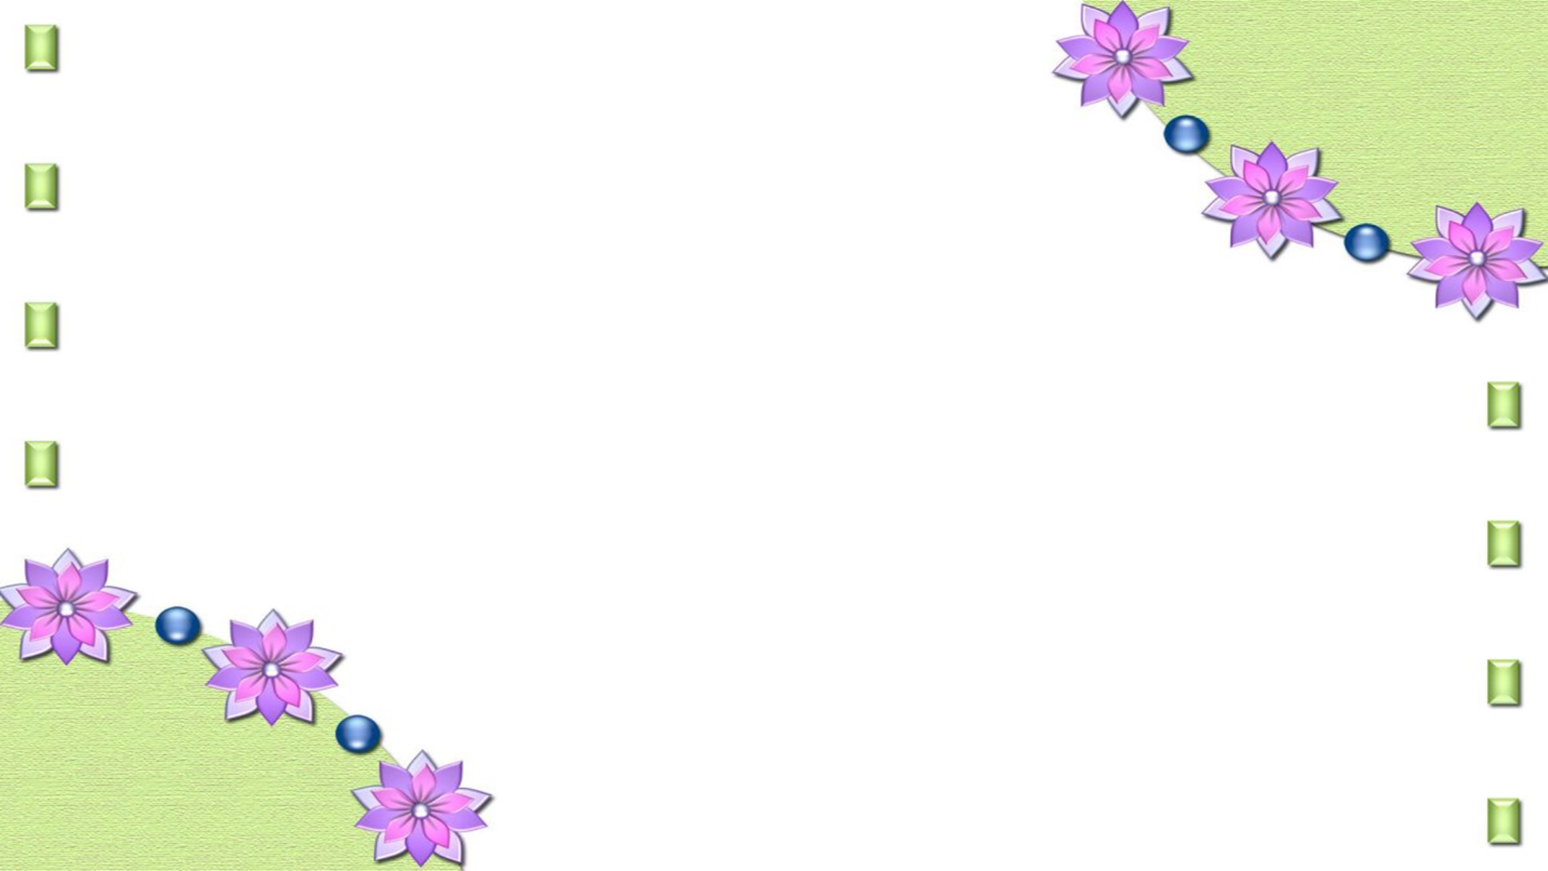
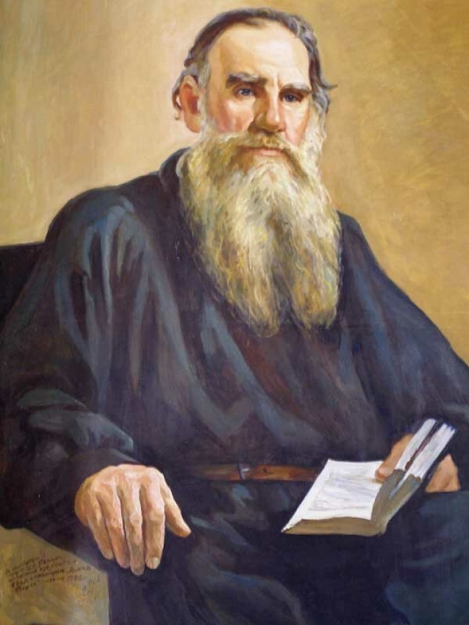
?
Лев Николаевич Толстой родился
09 сентября 1828 в Ясной Поляне.
Лев Николаевич русский писатель и поэт , который написал много рассказов, басен для детей.
Но я не знаю какие?
У меня есть разные картинки и нам с вами нужно по картинкам отгадать название рассказов, которые написал Л.Н. Толстой.

Slide 4
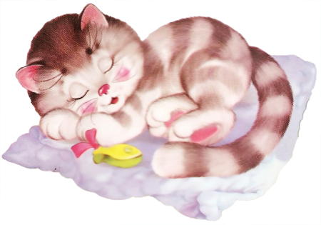
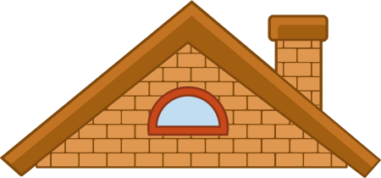

Slide 5
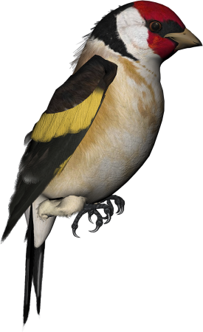
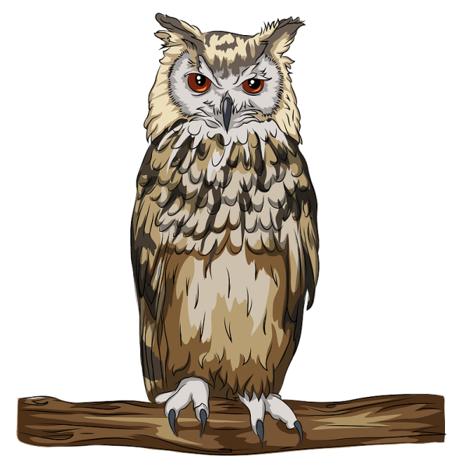

Slide 7
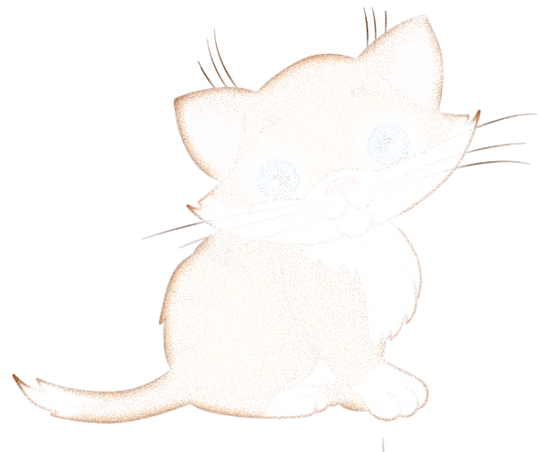
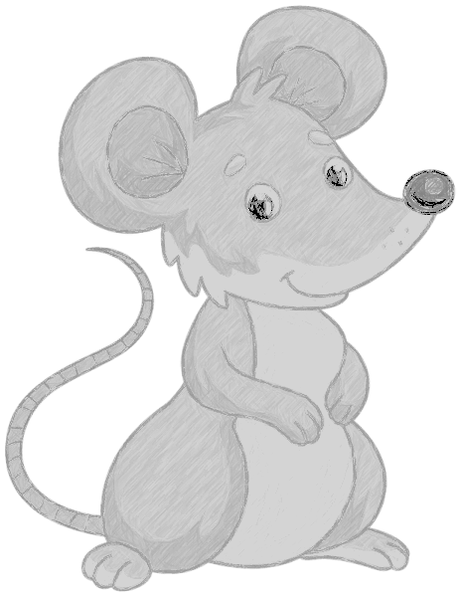

Slide 10
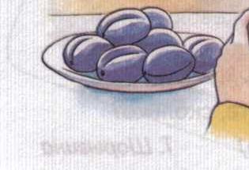
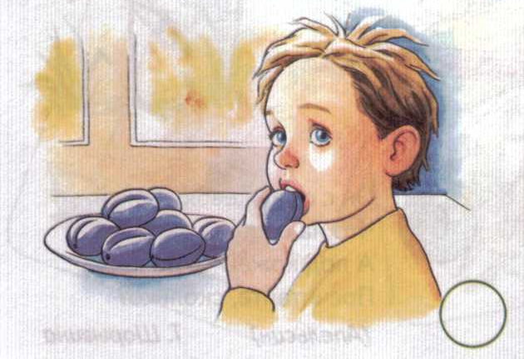
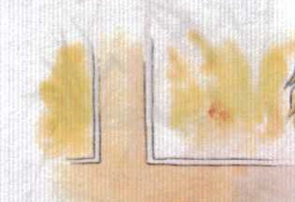

Slide 11
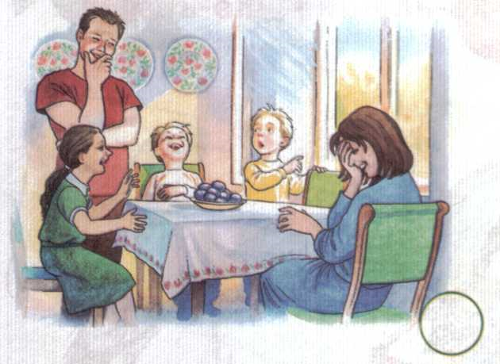
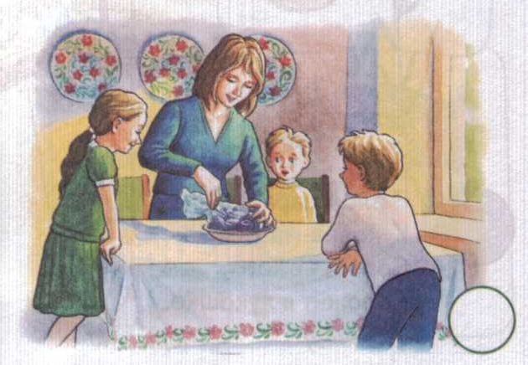
1
2
3
4

Slide 13
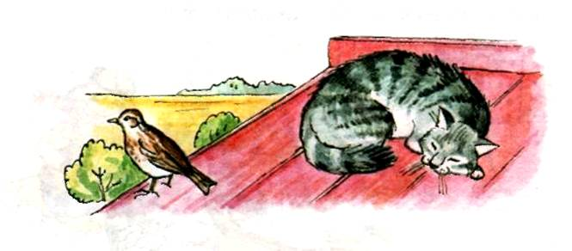

Slide 14
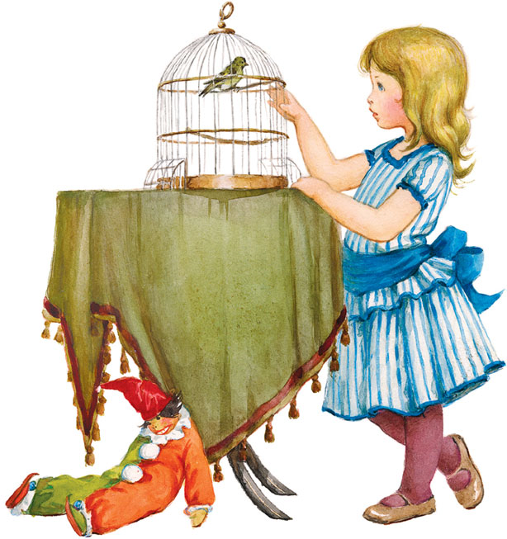

Slide 15
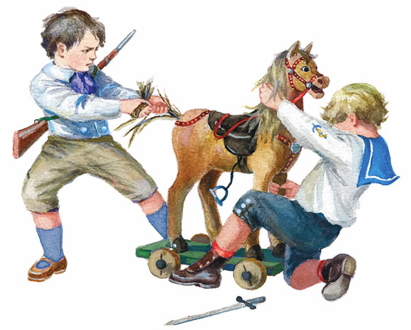

Slide 17
